Slide 1
Особенности внедрения СЭД/ECM для автоматизации закупочной деятельности
Russian Enterprise Content Summit 2014
10 сентября 2014 г.
b2b-center.ru
Notes:
Правильное внедрение СЭД/ECM для автоматизации закупочной деятельности позволяет значительно повысить эффективность закупок и продуктивность сотрудников отдела. Но для правильной работы необходимо организовать сквозную интеграцию с системами планирования и отчетности. В своем докладе спикер расскажет, как выявить ключевые компоненты и разработать архитектуру решения, а также правильно спланировать внедрение и проверку системы. Кроме того, в докладе будет представлен минимально необходимый функционал СЭД/ЕСМ для закупочной деятельности.
20 мин

Slide 2
Обзор доклада – ECM для автоматизации закупочной деятельности
Решение ECM
Отчётность
Меньше ошибок
Повышение эффектив-ности
Мониторинг и прозрачность
Продукт-ивность
Отсутствие статуса
Перенос данных вручную
Ввод данных вручную
Документы на бумаге
Медленная сверка
Обсудим как организовать проект перехода:
Какие существуют особенности ECM для закупочной деятельности;
Какие возможные виды решений;
Важность сквозной интеграции компонентов;
Как выявить ключевые компоненты (в том числе, среди имеющихся систем организации);
Как планировать и реализовать переход.
Из сложного мира без автоматизации закупочной деятельности…
В более эффективный и
прозрачный процесс

Slide 3
Жизненный цикл заявки на закупку
Одна поэтапная интерпретация бизнес-процесса закупочной деятельности
…и договоров
Планирование закупок
Формирование закупочной документации
Внутреннее согласование закупочной документации
Объявление торговой процедуры
Рассмотрение предложений
Подведение итогов
Формирование договора
Внутреннее согласование договора
Согласование договора с поставщиками и подписание
Обмен финансовыми документами
Контроль исполнения договора
Анализ эффективности, обратная связь процесса
…торговой процедуры

Slide 4
Процесс затрагивает разные существующие системы в организации
Планирование закупок
Формирование закупочной документации
Внутреннее согласование закупочной документации
Объявление торговой процедуры
Рассмотрение предложений
Подведение итогов
Формирование договора
Внутреннее согласование договора
Согласование договора с поставщиками и подписание
Обмен финансовыми документами
Контроль исполнения договора
Анализ эффективности, обратная связь процесса
Система согласования
Электронная Торговая Площадка
ERP
SRM
Система отчётности
Оператор по ЭДО
Реестр шаблонов
Внешняя база договоров (396-ФЗ / 223-ФЗ)

Slide 5
Как решить сложную архитектурную проблему для обеспечения полноценного решения?
Вид решения | Плюсы | Минусы | Для кого
Дискретные компоненты | Интеграции не требуется Полная «гибкость» в выборе компонентов и функционала | Очень много рутинной работы на стыке компонентов Больше ошибок от ручного переноса данных Отсутствие межкомпонентной отчётности | Совсем небольших организаций с малым объемом транзакций; Тех, кто еще не в курсе возможности применения других видов решений
Монопродуктовое решение | Интеграция проста Возможность работать с готовой сетью интеграторов и консультантов Межкомпонентная отчётность | Мало «гибкости» в функционале компонентов Компоненты могут не соответствовать российскому законодательству или регламенту организации Работа «в плену» у одного вендора ПО | Крупных организаций, с возможностью перестройки их процессы под структуру монопродуктового решения
Мультипродуктовое интеграционное решение | Высокая «гибкость» в выборе компонентов и функционала Межкомпонентная отчётность (при правильной архитектуре) Возможна постепенный перенос данных со старых систем | Необходимость правильно проектировать архитектуру решения в начале реализации | Крупных и средних организаций; Всех с необходимостью сквозной отчётности

Slide 6
Распространение СЭД на рынке показывает существующее разнообразие решений
№ | Вендор | Количество продуктов самого вендора | Внедрений | Систем партнёров на базе продуктов вендора | Проектов партнёров на базе решений вендора
1 | Электронные офисные системы - ЭОС | 13 | 491 | 9 | 49
2 | DocsVision (ДоксВижн) | 11 | 328 | 10 | 13
3 | Directum | 13 | 291 | 5 | 4
4 | ELMA | 1 | 203 | 1 | 0
5 | NAUMEN | 5 | 153 | 0 | 0
6 | Microsoft | 9 | 113 | 55 | 46
7 | BMicro (Центр внедрения БМикро) | 1 | 105 | 6 | 0
8 | Cognitive Technologies (Когнитивные технологии) | 9 | 104 | 0 | 0
9 | Этлас-Софт (Atlas Soft) | 3 | 99 | 0 | 0
10 | Корпорация ЭЛАР - Электронный архив | 12 | 92 | 0 | 0
11 | 1С Акционерное общество | 4 | 77 | 13 | 6
12 | ЛАНИТ | 3 | 63 | 1 | 0
13 | Алее Софтвер | 8 | 58 | 0 | 0
14 | Ростелеком | 2 | 55 | 4 | 0
15 | Корпорация EMC | 9 | 55 | 1 | 0
По данным Tadviser

Slide 7
Для планирования необходима контрольная таблица проекта
1 Планирование закупок
2 Формирование закупочной документации
3 Внутреннее согласование закупочной документации
4 Объявление торговой процедуры
5 Рассмотрение предложений
6 Подведение итогов
7 Формирование договора
8 Внутреннее согласование договора
9 Согласование договора с поставщиками и подписание
10 Обмен финансовыми документами
11 Контроль исполнения договора
12 Анализ эффективности, обратная связь процесса
Какие компоненты нельзя заменить? Какие достроить? Каких вообще нет?
Для интеграции проверить наличие у компонентов API / шлюз / веб-сервиз
Кто интегрирует? Свои? Сотрудники вендора? Подрядчик?
Текущие компоненты | Этап(ы) процесса | Заменить? | Требования / замечания
Внутренняя СЭД | 3, 7, 8 | Да | Архив шаблонов и документов Интеграция с электронной почтой для согласования
ERP 1C | 1, 11, 12 | Нет
B2B-Center.ru | 4-6 | Нет | ФЗ-223 Интегрировать с СЭД
Такском | 10 | Нет | Поставщики тоже на Такскоме
Excel | 12 | Да | Автоматизировать рутинную работу

Slide 8
Примерное решение для одного клиента
SRM
«Мои Постав-щики»
Планирование закупок
Формирование закупочной документации
Внутреннее согласование закупочной документации
Объявление торговой процедуры
Рассмотрение предложений
Подведение итогов
Формирование договора
Внутреннее согласование договора
Согласование договора с поставщиками и подписание
Обмен финансовыми документами
Контроль исполнения договора
Анализ эффективности, обратная связь процесса
Сквозная интеграция
Сквозная интеграция
ERP
1С
«Планир-ование закупок»
API
ЭТП B2B-Center
API
ДО
Docs-Vision
API
Веб-сервиз
ЭДО
Такском
API
Сквозная интеграция
Единое, «бесшовное» решение для клиента
«Мои докумен-ты»

Slide 9
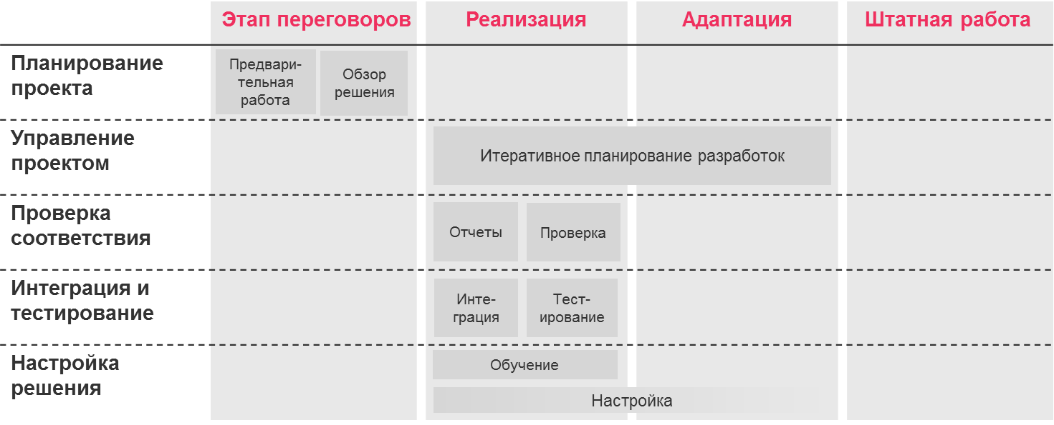
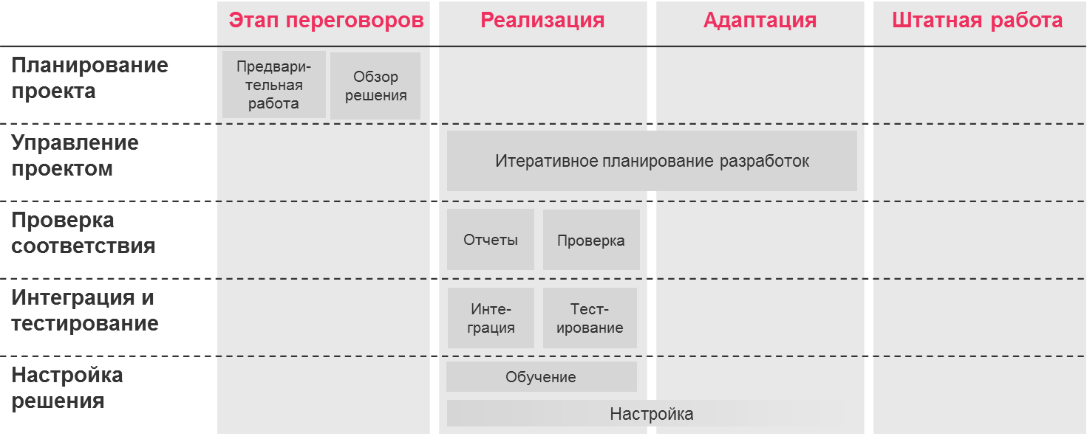
План реализации решения ECM
 | Этап переговоров | Реализация | Адаптация | Штатная работа
Планирование проекта
Управление проектом
Проверка соответствия
Интеграция и тестирование
Настройка решения
Предвари-тельная работа
Обзор решения
…или возможна поэтапная реализация для того, чтобы минимизировать прерывание рабочего процесса и более спокойно организовать обучение сотрудников.
Итеративное планирование разработок
Отчеты
Проверка
Инте-грация
Тест-ирование
Обучение
Настройка

Slide 10
Спасибо за внимание!

